Slide 1
항성의 물리량을 이용한 항성진화단계 분류

Slide 2

연구 동기
Star가 진화하는 과정에서 각 진화단계마다 물리량에 있어서 특징이 있음을 알게 되었다.
관측된 star의 물리량에 대한 데이터를 보고 관측된 star의 진화단계를 분류하고 싶었다.

Slide 3
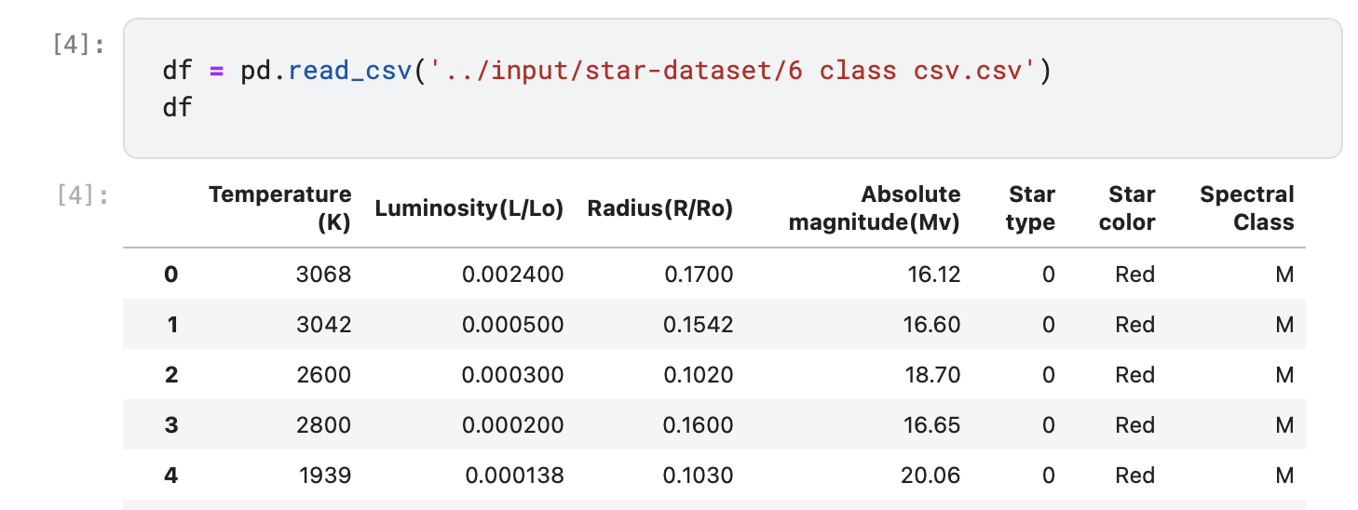
input
별의 Temperature, Luminosity, Radius, Absolute magnitude를 별의 진화단계를 구분하는 기준(Input)으로 삼았다.

Slide 4
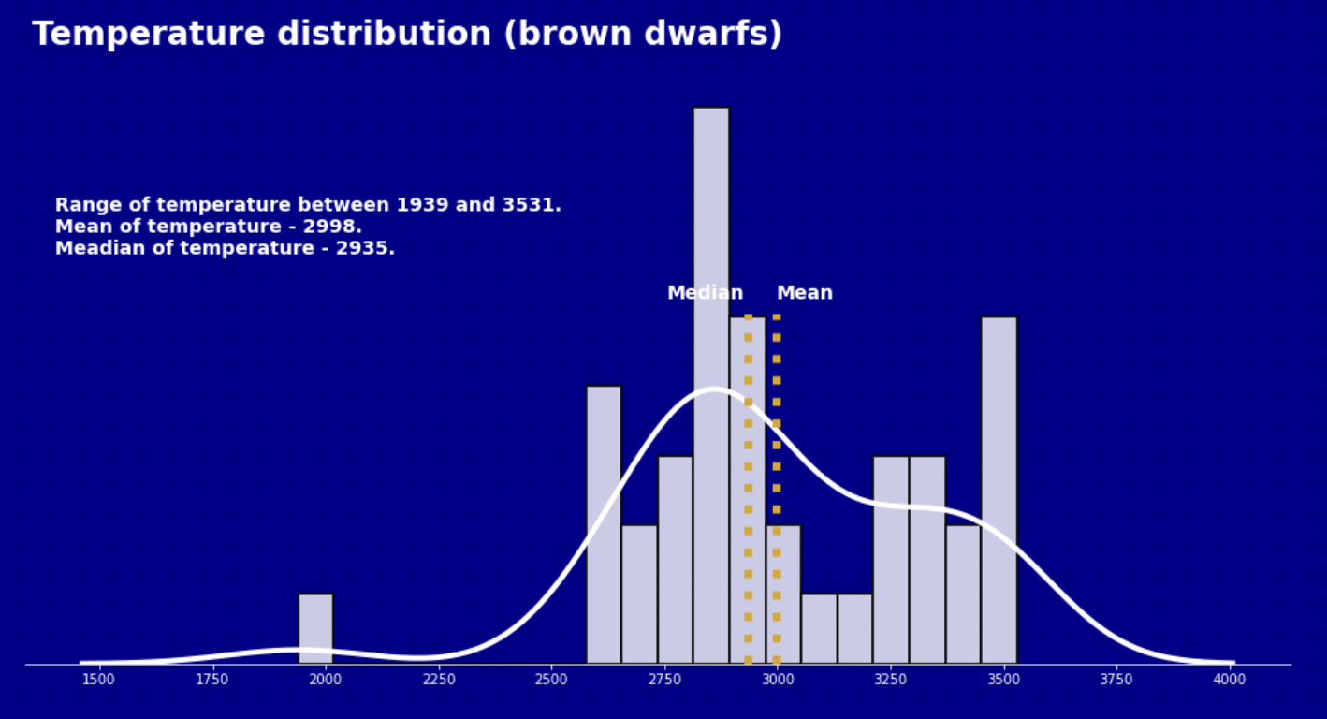
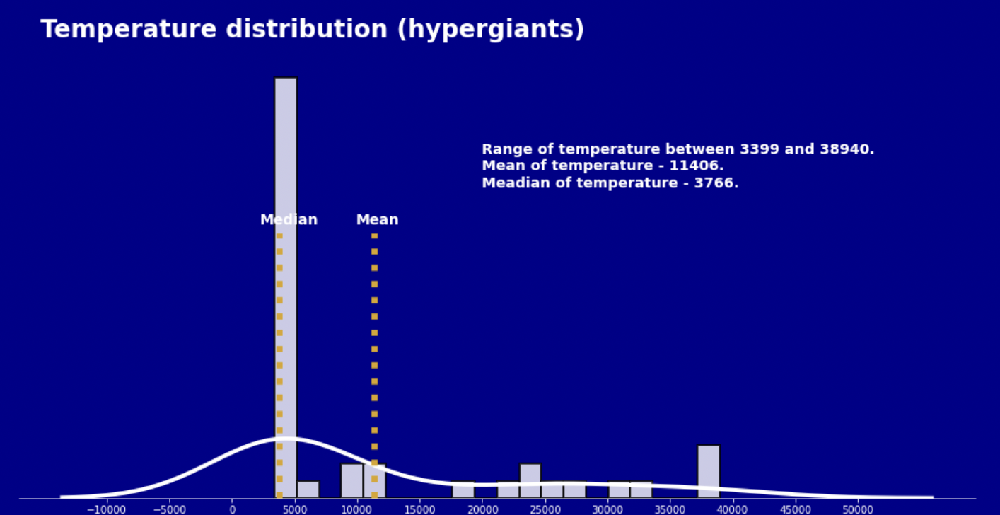
Input(다른 물리량도 있지만 이 물리량을 선정한 이유)

Slide 5
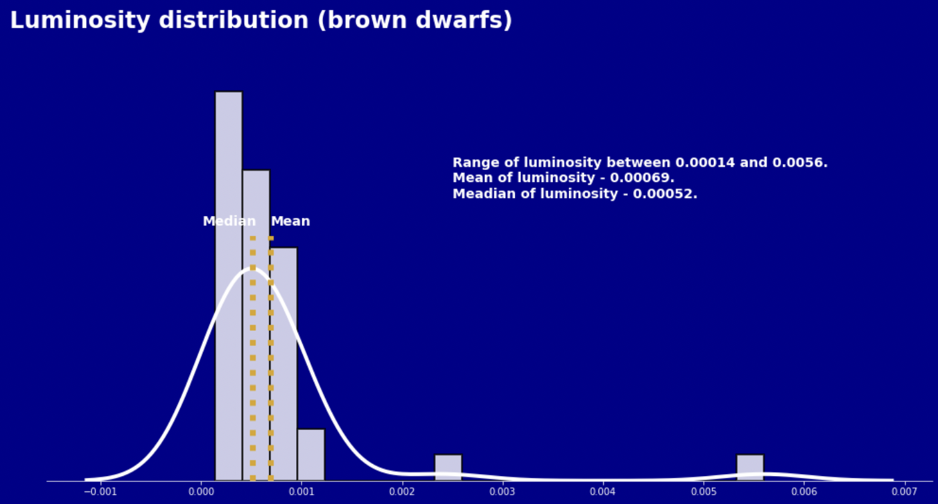
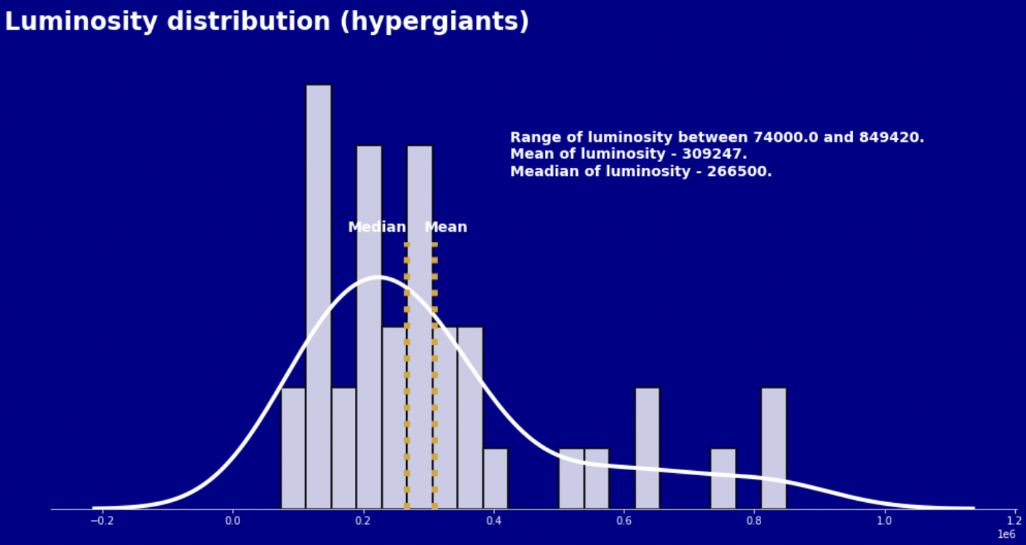
Input(다른 물리량도 있지만 이 물리량을 선정한 이유)

Slide 6
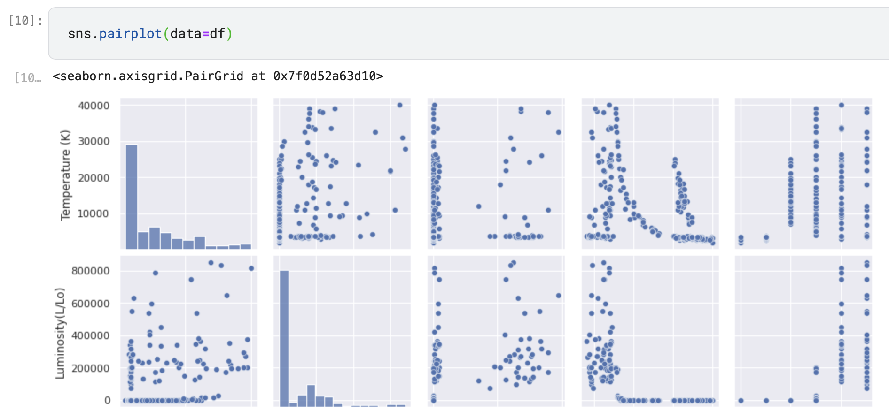
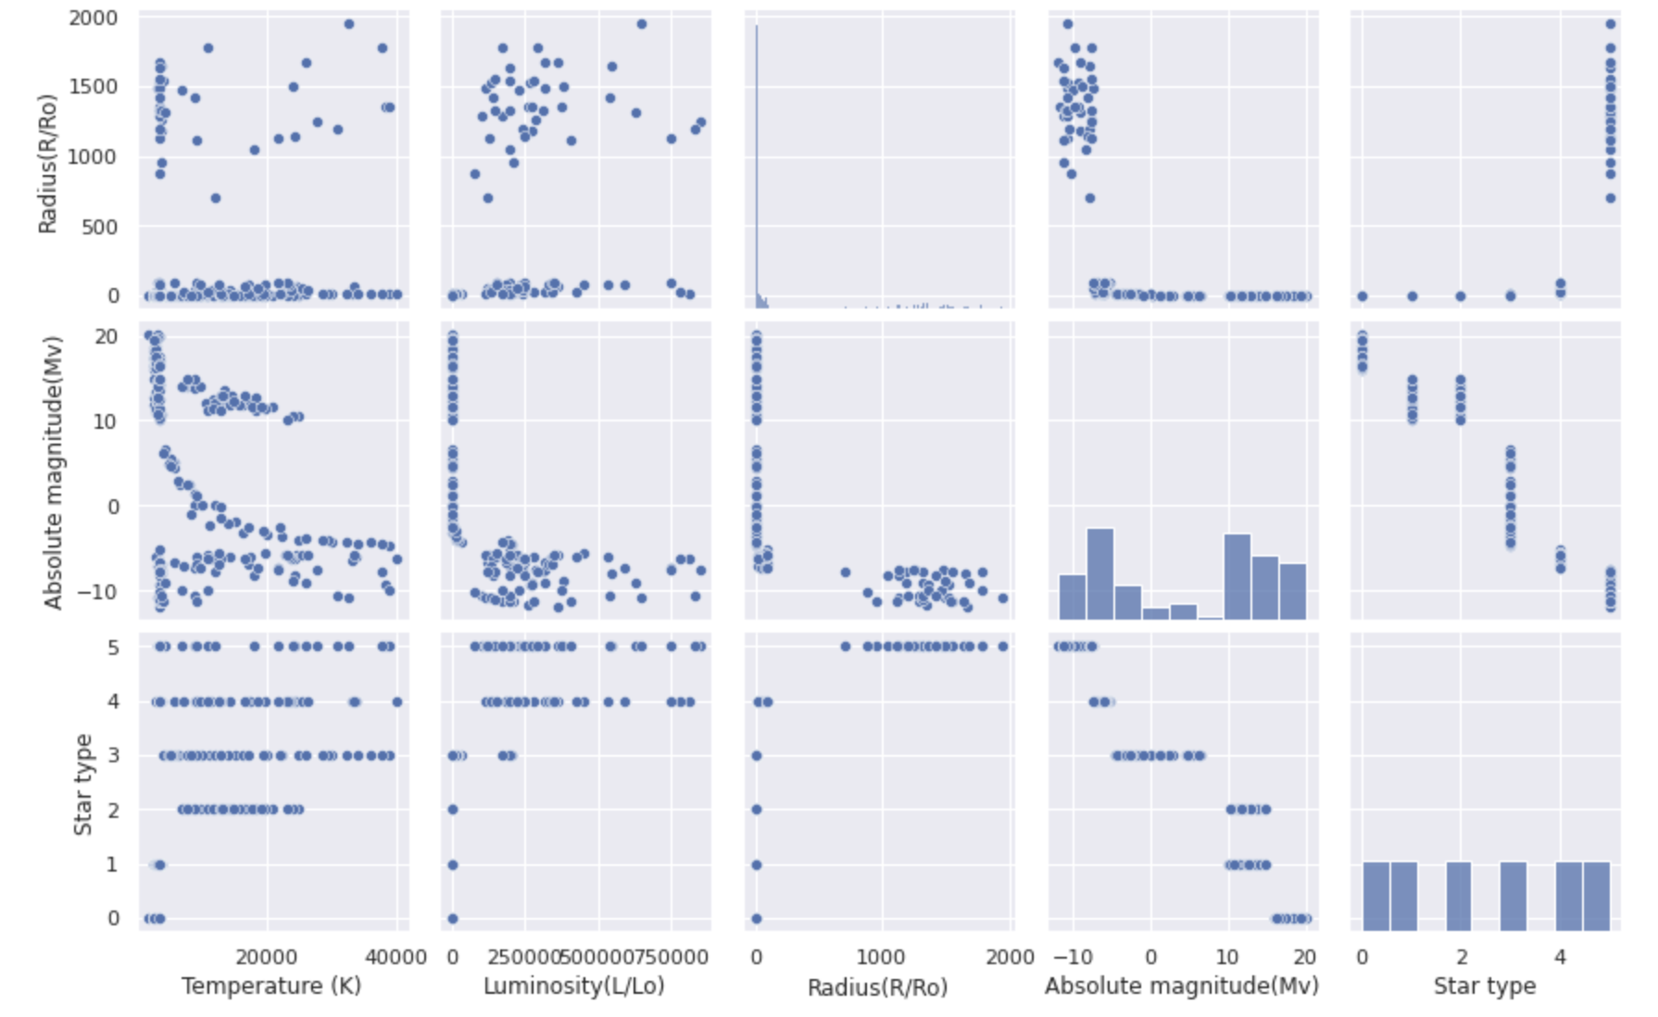
코드 가공과정

Slide 7
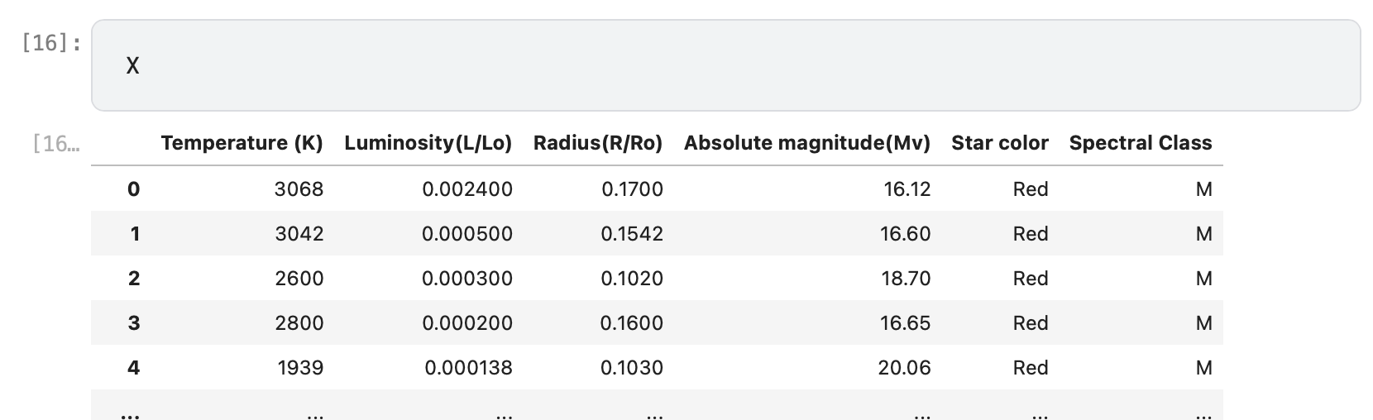
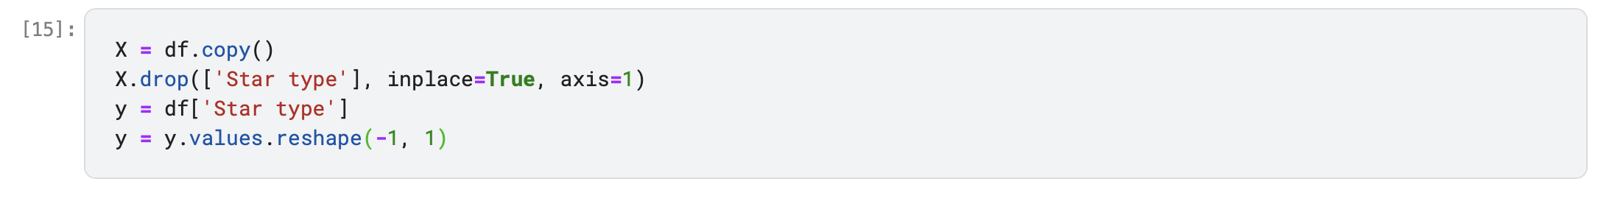
특징 변수와 목표 변수를 각각 X, Y로 두었다

Slide 8
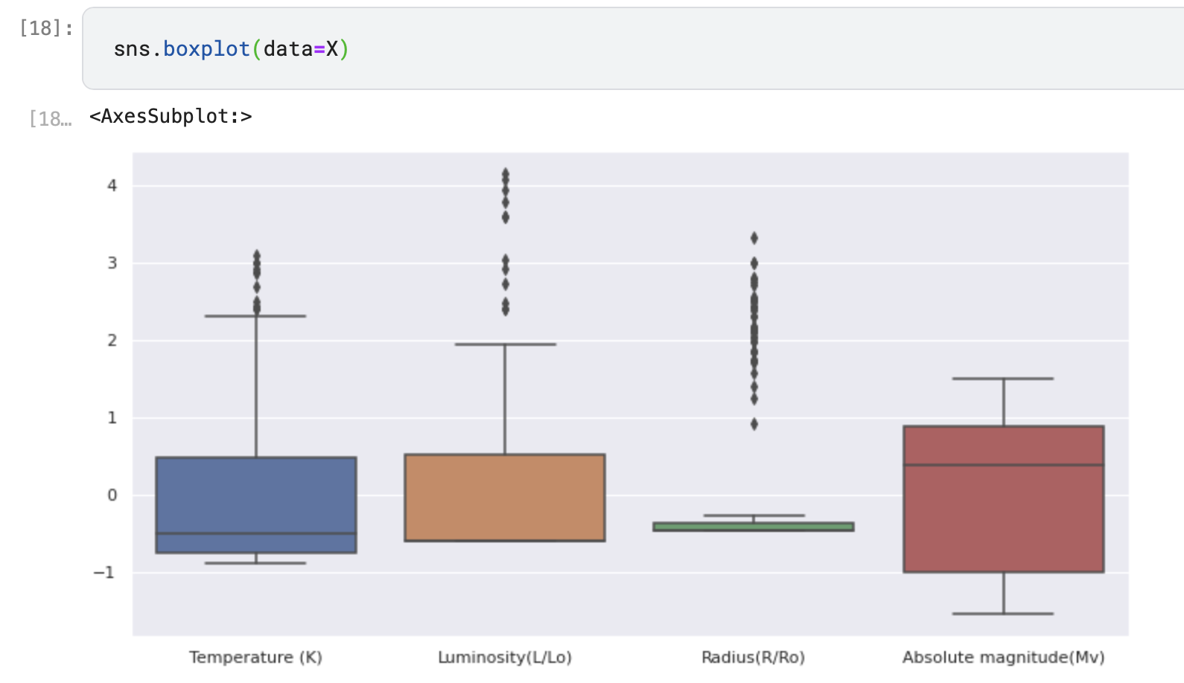
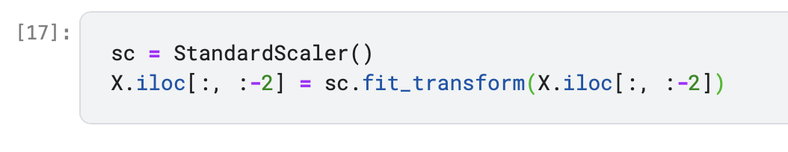
X를 boxplot으로 표현
여기서 numeric type column이 비슷한 범위를 갖도록 scaling 과정을 거쳤다.

Slide 9
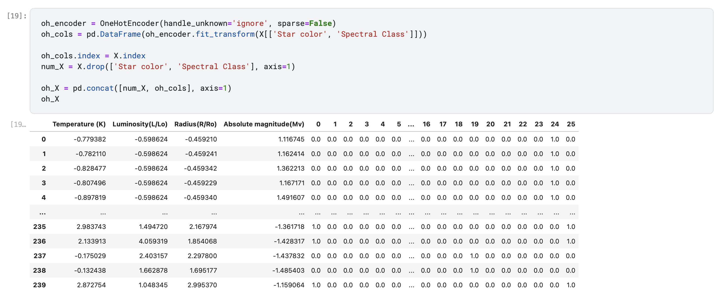
모델 계산을 하기 위해 인코딩 과정을 거쳤다.

Slide 10
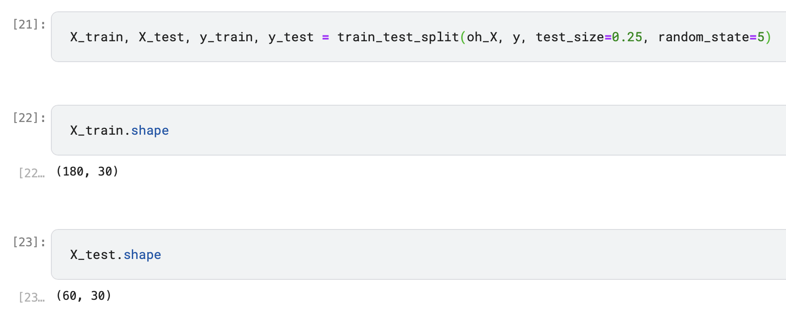
Train and test data를 validation 하기 위해 dataframe을 분할했다.

Slide 11
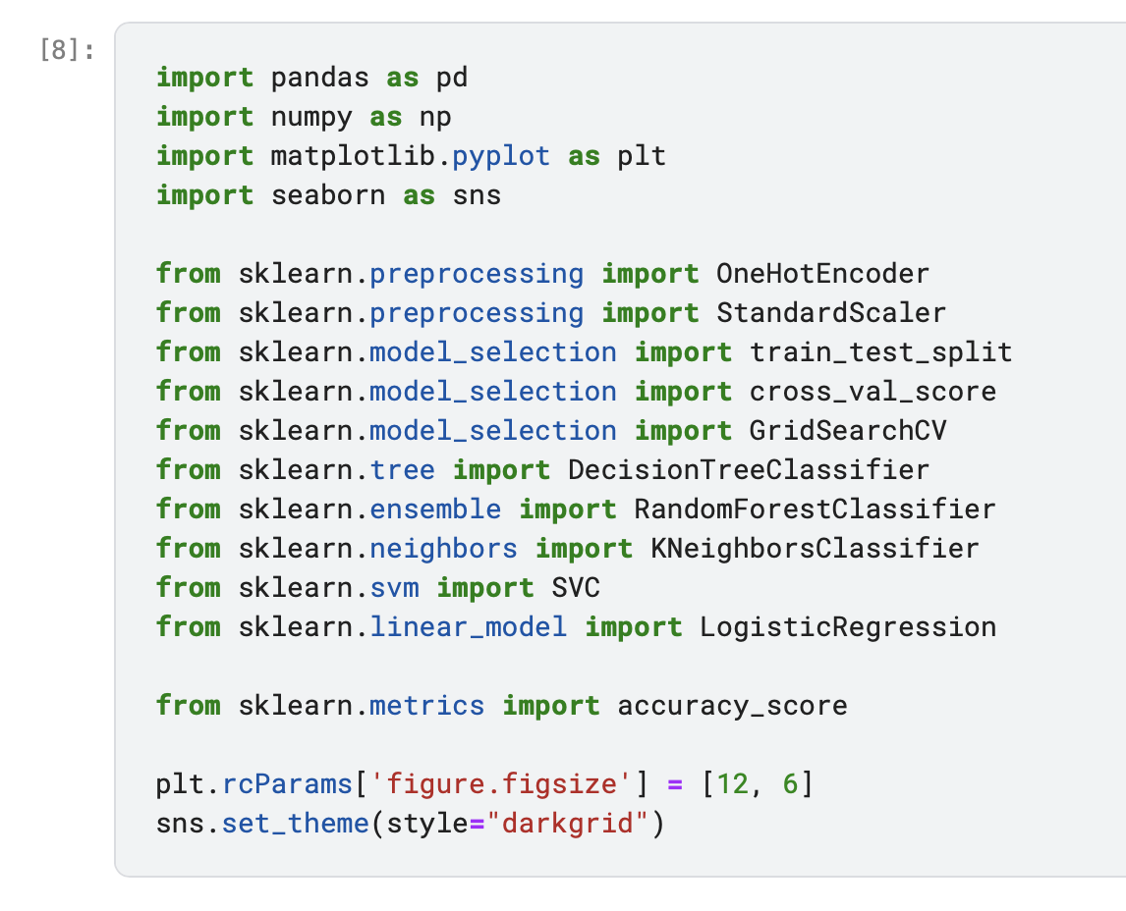
모델
Decisiontree
KNN
LogisticRegression
SVM

Slide 12
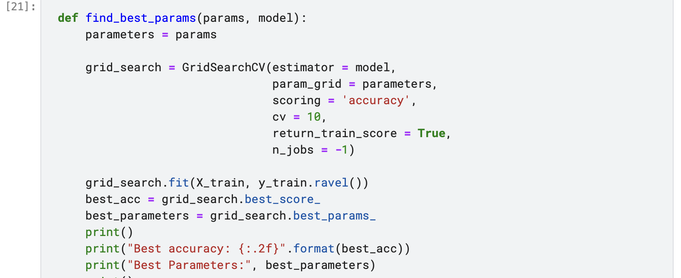
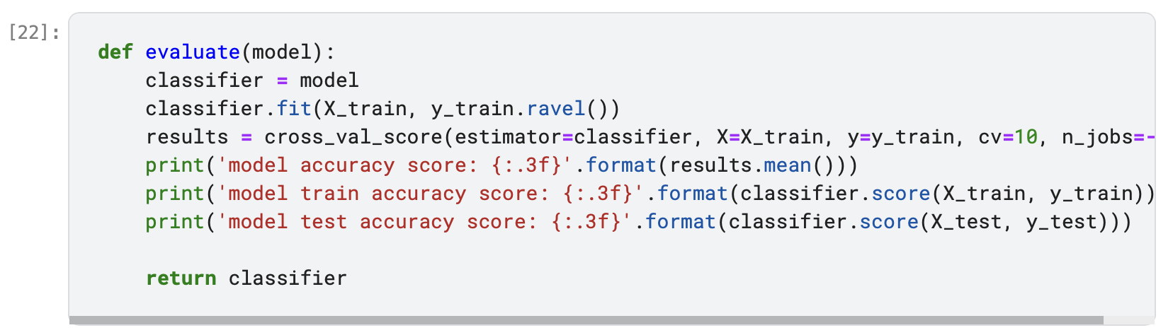
모델

Slide 13
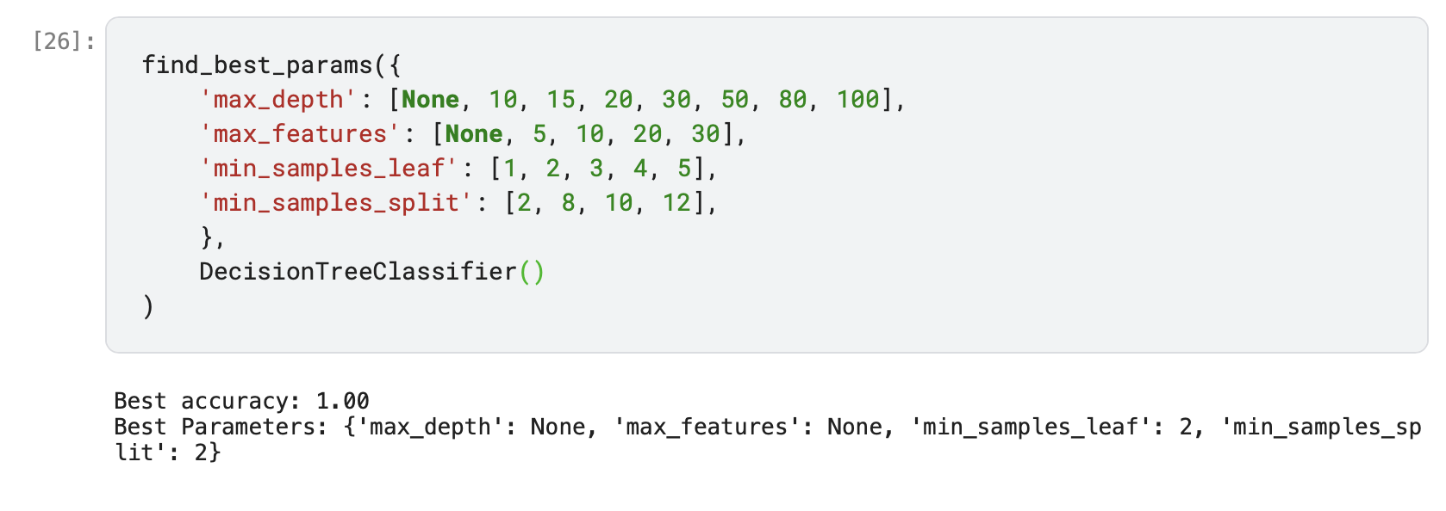
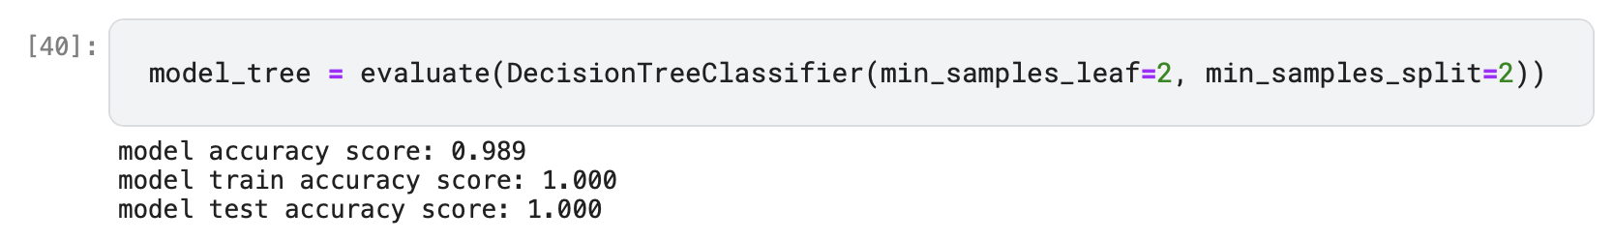
Decision tree

Slide 14
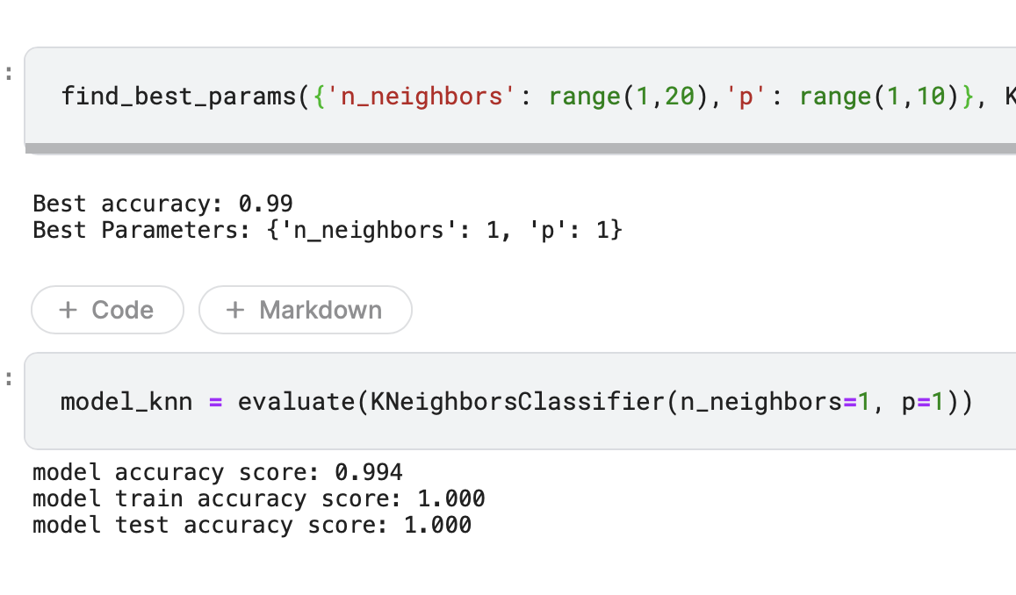
KNN

Slide 15
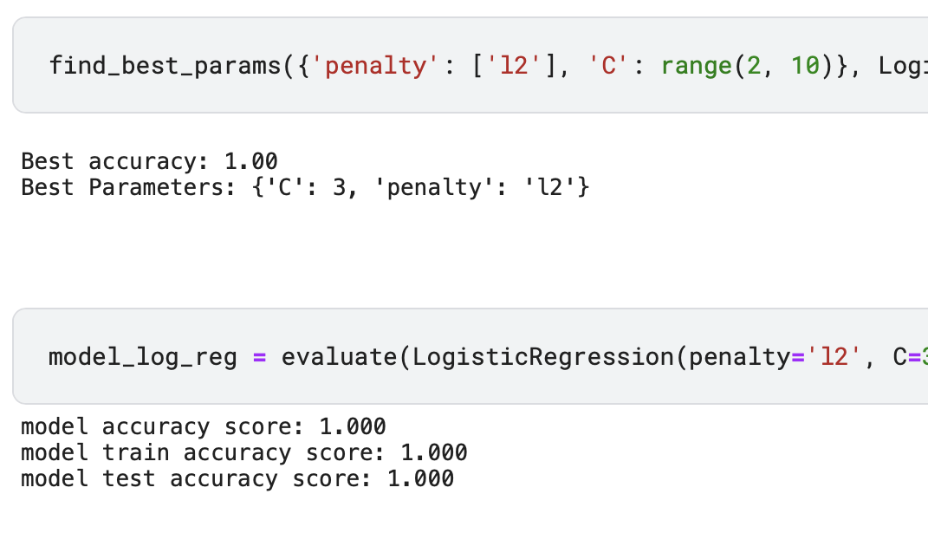
LogisticRegression

Slide 16
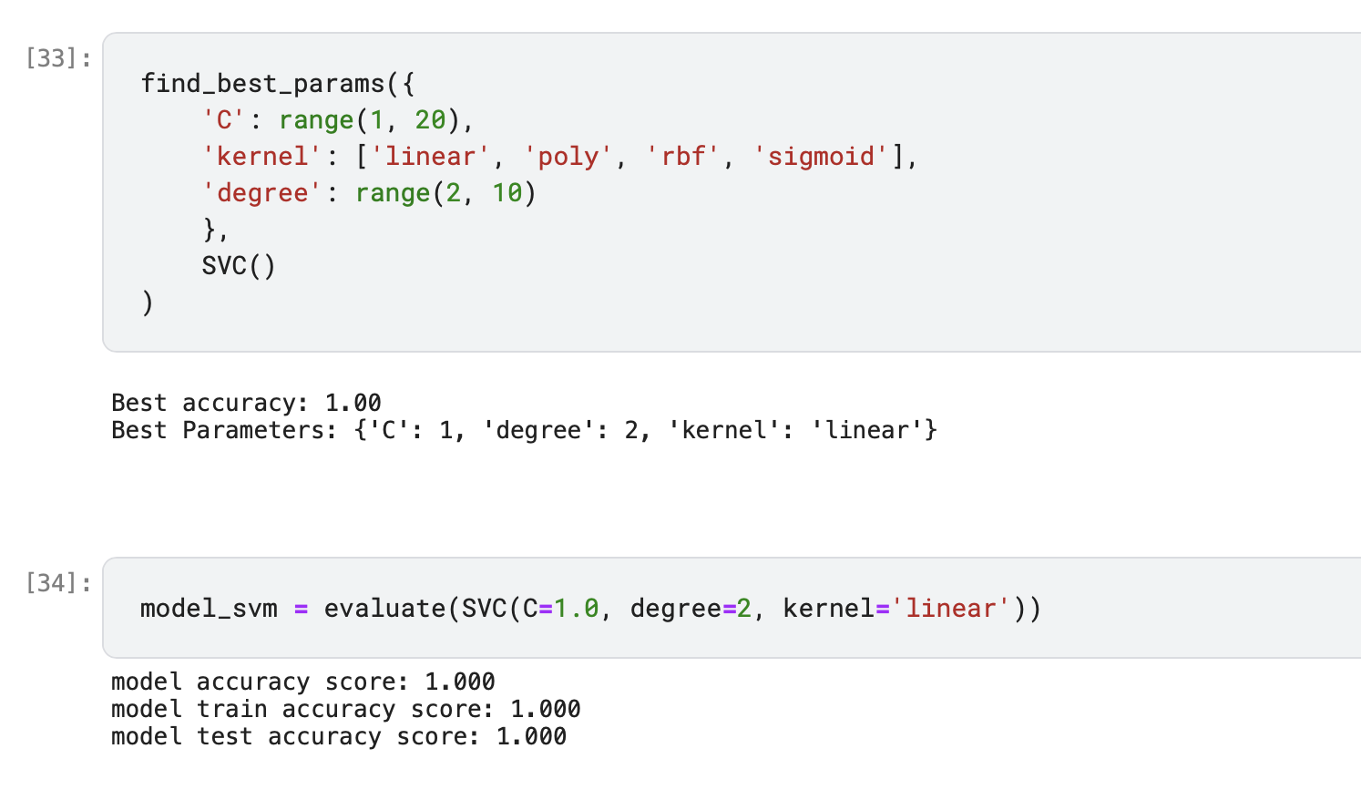
SVM

Slide 17
accuracy 외의 값 확인

Slide 18
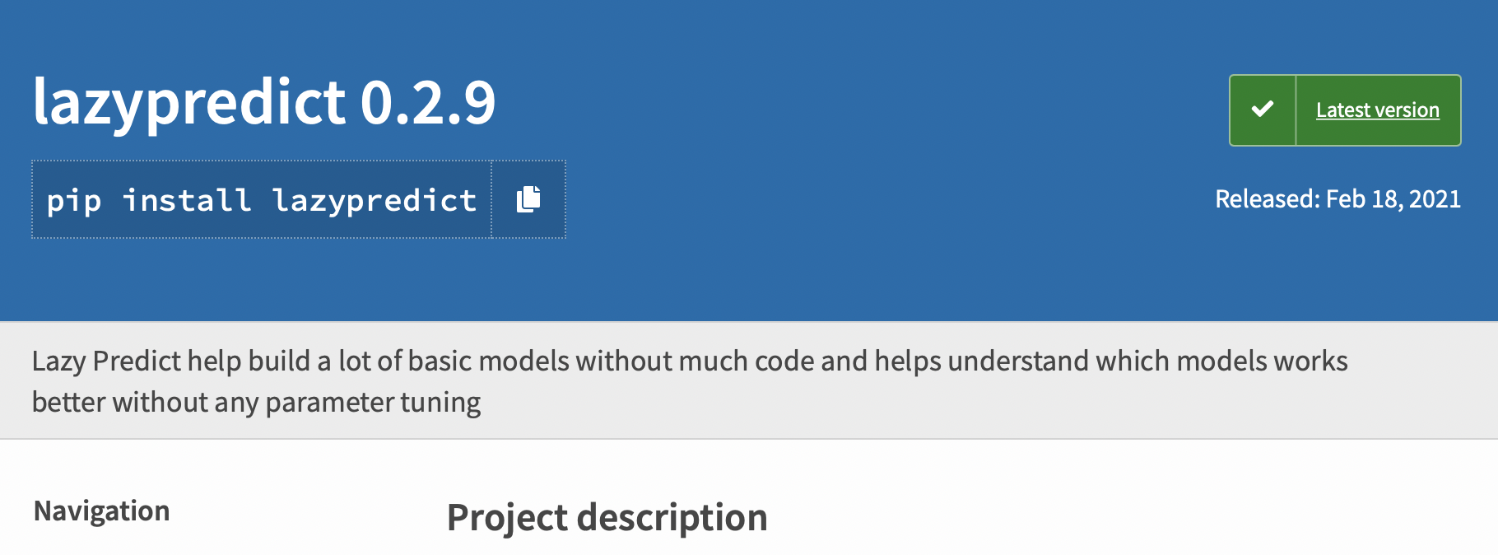
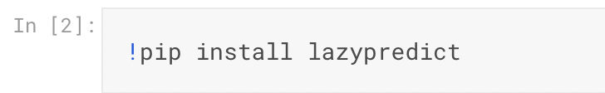
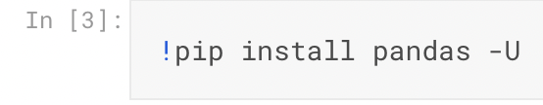
Lazypredict

Slide 19
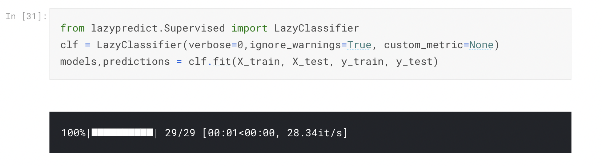
Lazypredict

Slide 20
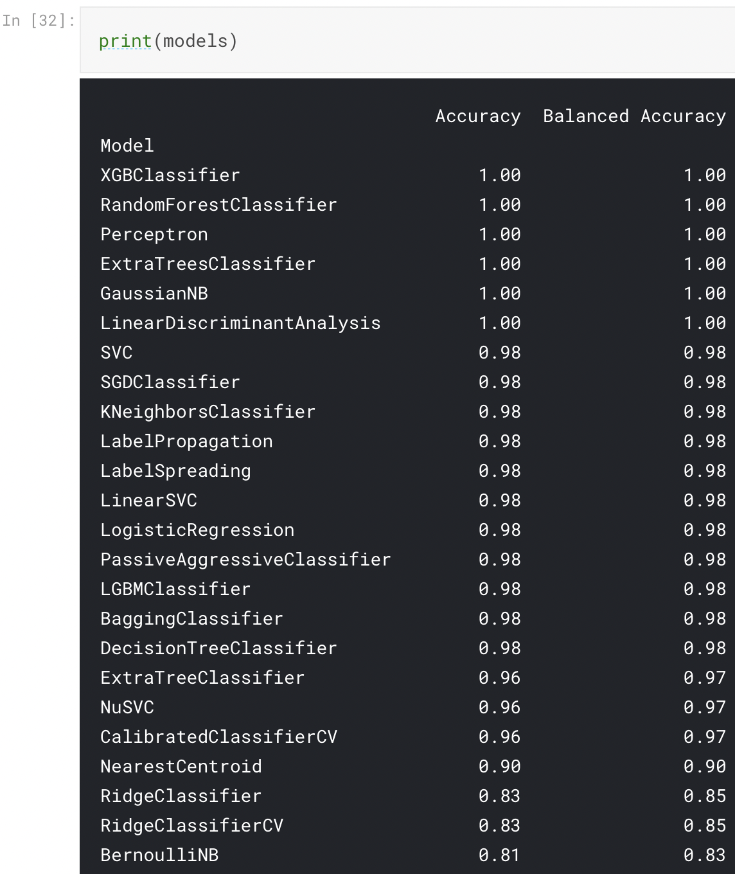
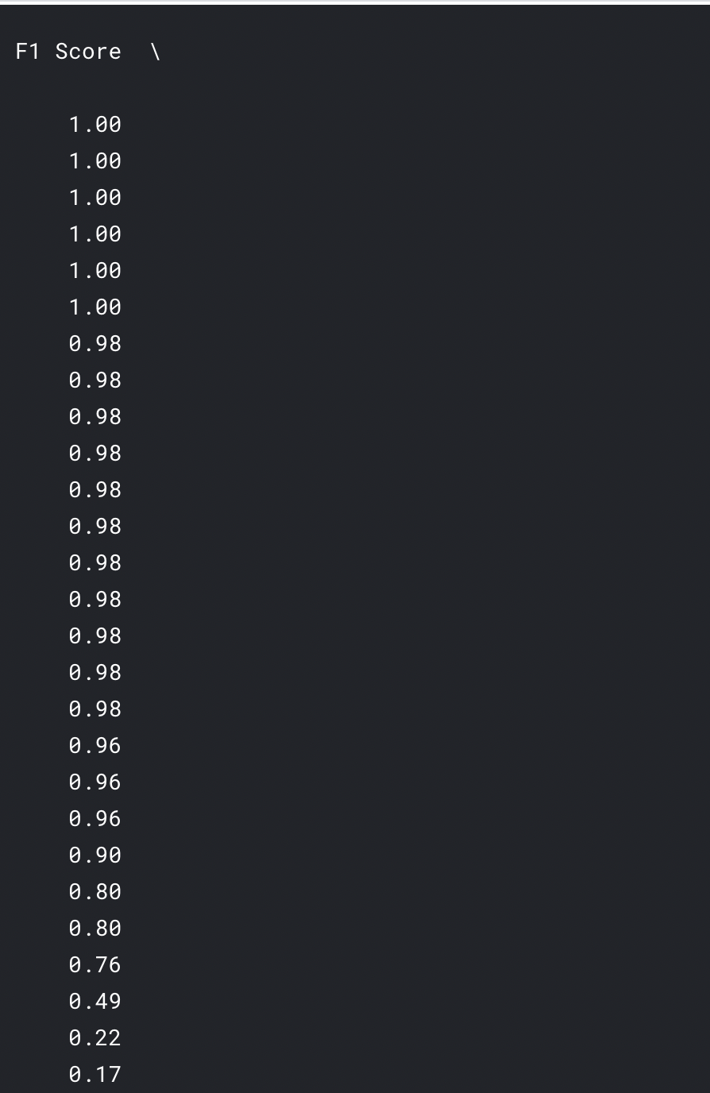
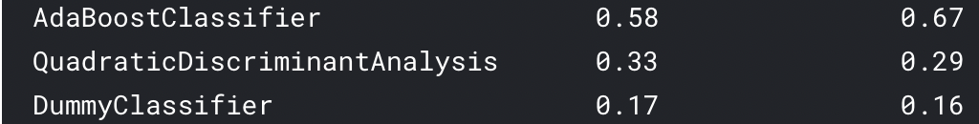

Slide 21
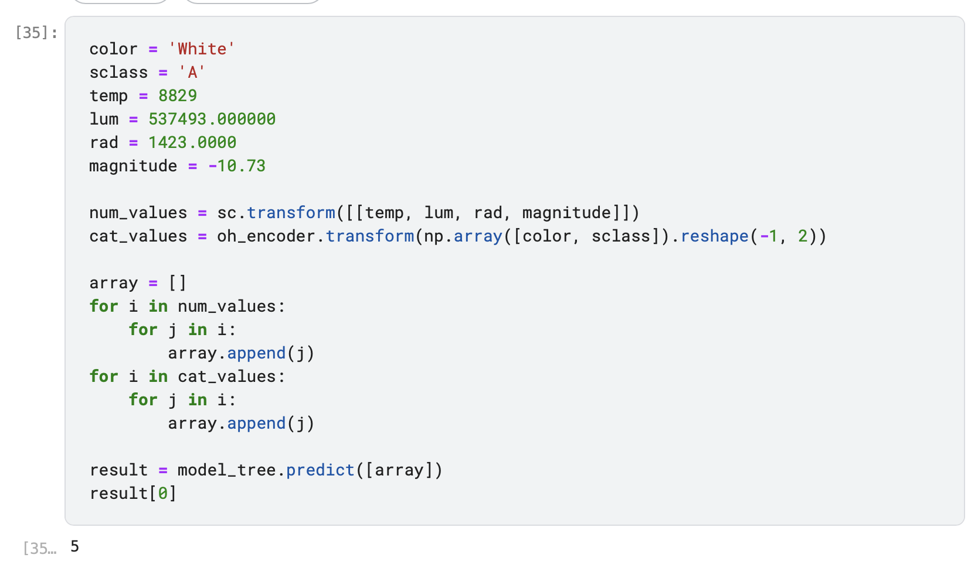
output
5
초거성
0=Red dwarf, 1=Brown dwarf, 2=White dwarf, 3=Main Sequence, 4=Red giants, 5=Hyper giants

Slide 22

느낀점
머신러닝의 편리함을 깨닫게 됨.
내가 관측한 데이터를 가지고 직접 분류해보고 싶다는 생각이 들었음.

